Slide 1





Redes y comunicación de datos I
Maqueta de red LAN
Montaje físico y transferencia de datos
Grupo
Docente
01
Edwin Palomino Iriarte

Slide 2


Redes y comunicación de datos I
INTEGRANTES
Tepe Pacheco Jesús Alonso U21214779
Arauco Artica Paula Valentina U23318980
Alvino Davirán Marco Antonio U22204889
Machuca Terrones Anthony Alexander U18202270
Arias Vilcapoma Luis Steeven U23255693
Mayta Nieto Mathias Alessandro U23217665
Rojas Hermitaño Salvador Joaquín Uriel U21200723

Slide 3


Redes y comunicación de datos I
🖧 ¿Qué es una red LAN?
Una Red de Área Local (LAN) es un sistema de interconexión de computadoras y dispositivos dentro de un área geográfica limitada, como una casa, oficina o edificio. Permite compartir recursos como archivos, impresoras y conexión a internet de manera rápida y eficiente entre los dispositivos conectados.
Conectividad
Velocidad
Compartición
Componentes

Slide 4
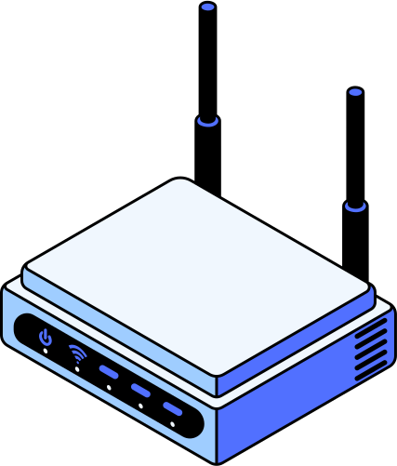
Redes y comunicación de datos I
¿Qué es un router?
Un router es un dispositivo de red que conecta múltiples redes informáticas, como tu red doméstica a Internet, y dirige el tráfico de datos entre ellas. Su función principal es actuar como un "guardia de tráfico" que gestiona la información, asegurando que los paquetes de datos lleguen a sus destinos correctos de manera eficiente. Además, el router permite que varios dispositivos se conecten a la misma conexión a Internet y ofrece seguridad a través de un cortafuegos (firewall).

Slide 5
Redes y comunicación de datos I
Importancia del Router en redes domésticas y empresariales
Redes domésticas
Permite que varios dispositivos compartan la misma conexión a Internet.
Brinda seguridad con contraseñas y firewall.
Ofrece conectividad Wi-Fi y LAN para PCs, celulares, Smart TVs, etc.
Redes empresariales
Administra un mayor número de dispositivos y usuarios.
Gestiona la asignación de direcciones IP (DHCP).
Garantiza seguridad con reglas de firewall, redes de invitados y VPN.
Permite escalabilidad (interconexión con switches, servidores y otras sedes).

Slide 6
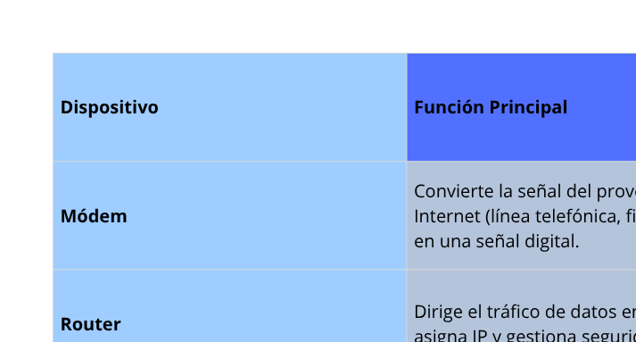
Redes y comunicación de datos I
Diferencia entre Switch, Router y Módem

Slide 7


Redes y comunicación de datos I
Tipos de red LAN según su tipo de conexión
LAN cableada
LAN inalámbrica
Ethernet
Wi-Fi
Usa cables físicos para conectar los dispositivos.
Utiliza señales de radio para la conexión sin cables

Slide 8
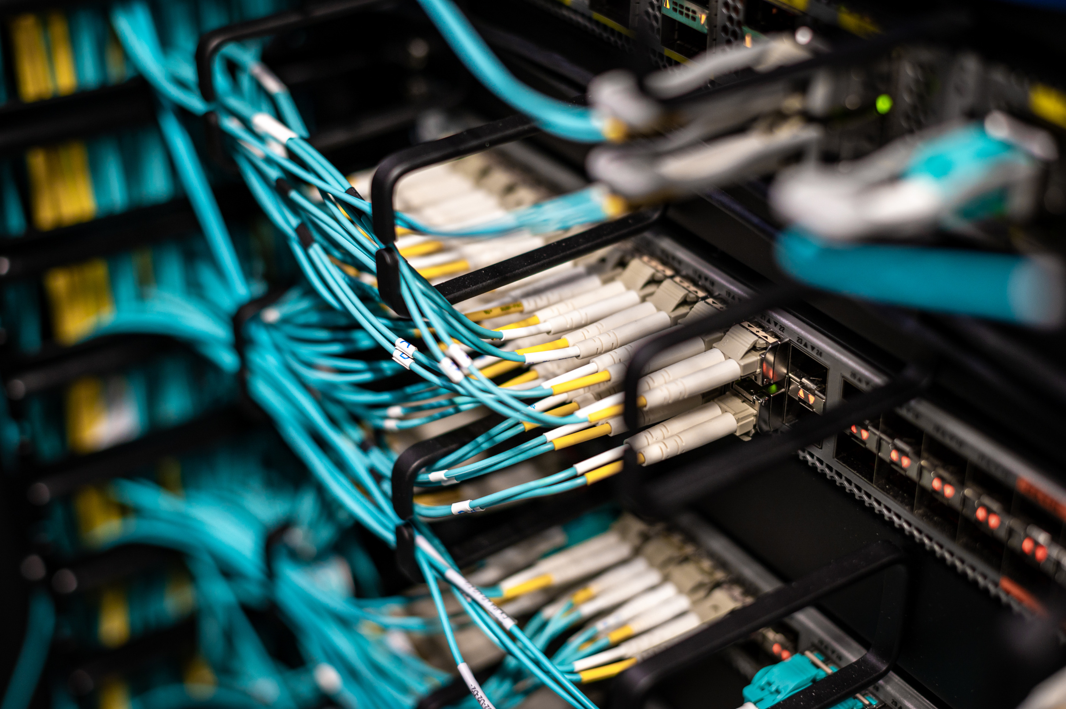
Redes y comunicación de datos I
Ventajas de una red LAN
Velocidad
Permite una rápida transmisión de datos entre dispositivos, ideal para tareas colaborativas y multimedia.
Economía
Su instalación y mantenimiento son accesibles, con bajo costo comparado a otras redes más amplias.
Gestión
Es fácil de administrar, controlar el acceso, monitorear el tráfico y resolver problemas técnicos.
Colaboración
Facilita el trabajo en equipo mediante el acceso compartido a archivos, impresoras y recursos digitales.

Slide 9

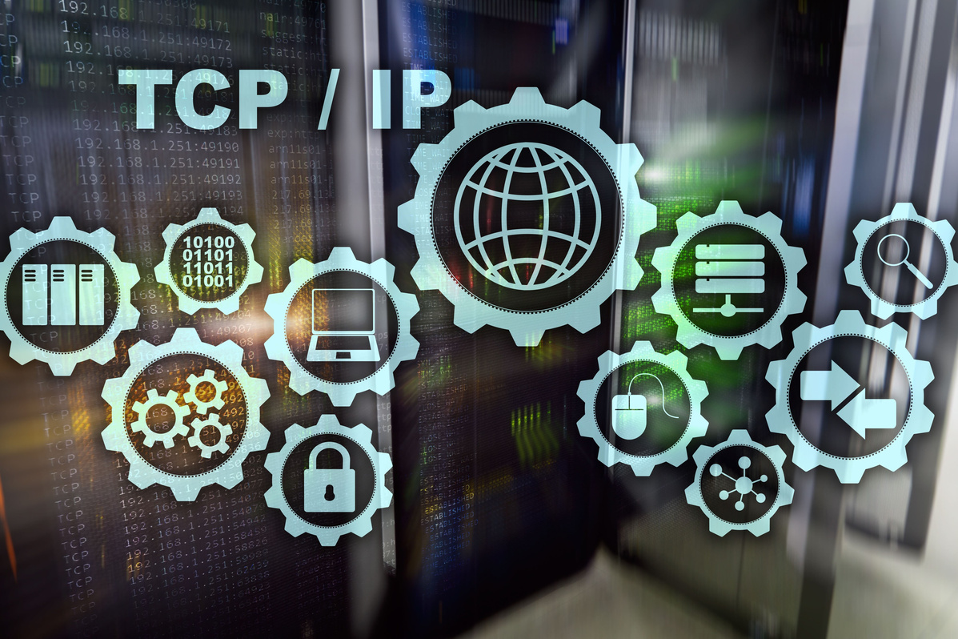
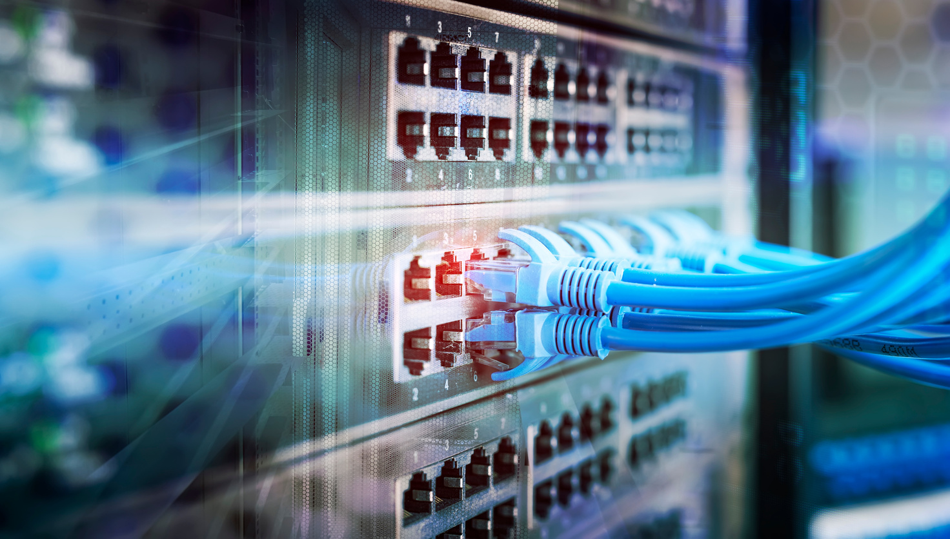


Redes y comunicación de datos I
Componentes principales
Software
sistemas operativos, protocolos de red (como TCP/IP)
Dispositivos
computadoras, impresoras, servidores
Equipos de red
router, switch, cables Ethernet, puntos de acceso Wi-Fi

Slide 10
Redes y comunicación de datos I
Objetivos
1
Demostrar el montaje físico de una red local con router y canaletas
2
Configurar la red (conexión cableada) para permitir intercambio de archivos
3
Verificar conectividad y transferencia entre equipos

Slide 11
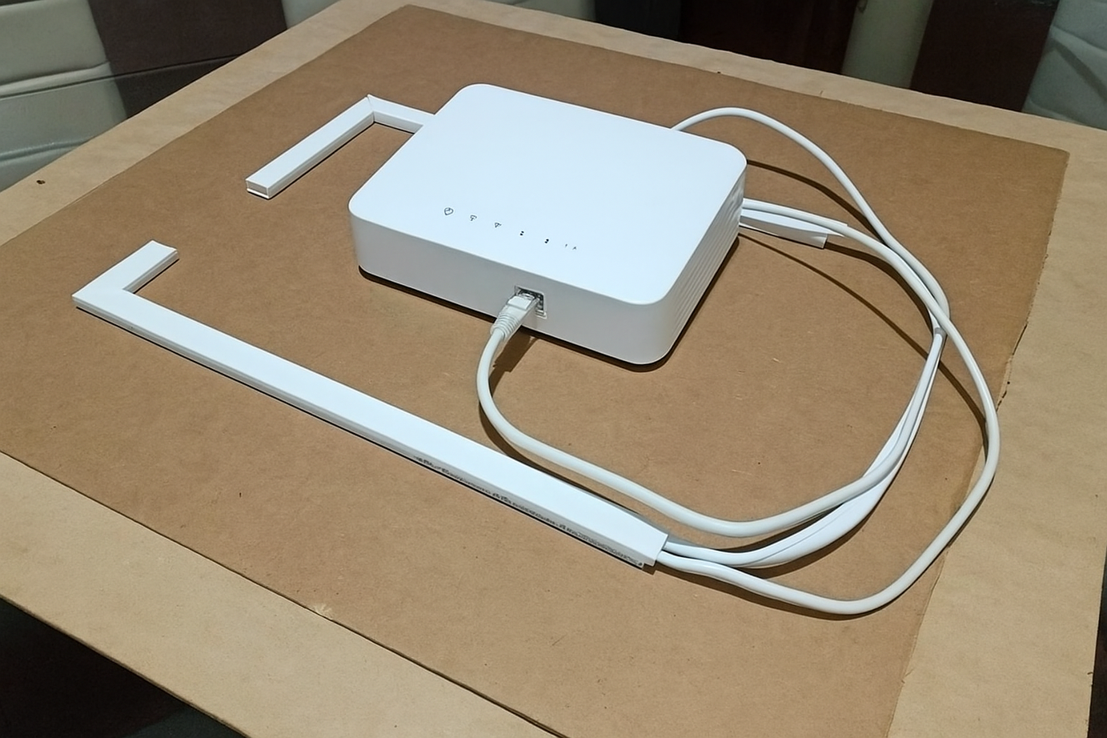
Redes y comunicación de datos I
Representación física de una red LAN
Canaletas, cables y router montados sobre una tabla
Simula el tendido de cables y la conexión de dispositivos a un router central

Slide 12






Redes y comunicación de datos I
Componentes
Pliegue de cartón
Canaletas
Base de montaje
Canalizado para cables
Router
Conector RJ45 hembra y adhesivos
Equipo de interconexión
Para fijar canaletas y equipo
Cables Ethernet
Fuente de alimentación
Cables Ethernet
Patch cables, terminados en RJ45
Adaptador

Slide 13
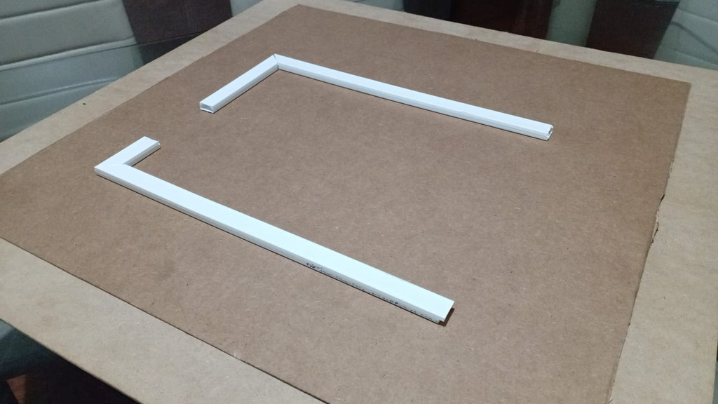
Redes y comunicación de datos I
Diagrama físico
1
Canaletas forman el recorrido del cableado sobre la base
2
Router ubicado centralmente
Conector RJ45 hembra y RJ11 para la continuidad de los cables
3

Slide 14
Redes y comunicación de datos I
Procedimiento
Acceso al router
Red LAN
-Dirección IP de acceso: 192.168.1.1
-Usuario: admin / Contraseña: Web@0063
-Exploración de menús principales (estado del sistema, conexión a Internet, Wi-Fi, seguridad).
Configuración de direcciones IP estáticas:
PC1 → 192.168.1.10
PC2 → 192.168.1.11
Máscara: 255.255.255.0
Gateway: 192.168.1.1
Configuración Wi-Fi
Verificación de la Conexión
Cambio de SSID (nombre de red).
Configuración de contraseña WPA2/WPA3.
Verificación con un celular o PC conectada.
Uso del comando ping para probar conectividad.
Revisión de dispositivos conectados en la interfaz del router.

Slide 15

Redes y comunicación de datos I
Resultados
Se estableció correctamente la red doméstica.
Los dispositivos se conectaron vía LAN y Wi-Fi.
Se comprobó la transferencia de datos y acceso a Internet.
Se logró cambiar el nombre (SSID) y contraseña de la red.
Los dispositivos móviles detectaron el nuevo nombre de red y se conectaron con la clave definida.
Se ingresó correctamente con las credenciales.
Se pudo visualizar información del sistema (modelo, firmware, estado general).

Slide 16

Redes y comunicación de datos I
Conclusiones
El router es el núcleo de la red: permite la interconexión entre dispositivos y el acceso a Internet de forma segura y organizada.
La configuración básica es esencial: cambiar el SSID, establecer contraseñas seguras y asignar direcciones IP evita conflictos y mejora la seguridad.
Las pruebas de conectividad garantizan el éxito: comandos como ping y la revisión de dispositivos conectados confirman la correcta comunicación dentro de la red.
El trabajo práctico permitió aplicar teoría: se implementó una red doméstica con router, switch y PCs, comprobando su funcionamiento real.
La seguridad es un factor crítico: el uso de WPA2/WPA3, firewall y redes de invitados refuerza la protección contra accesos no autorizados.
La experiencia adquirida es aplicable: tanto en redes domésticas como empresariales, el conocimiento de configuración de routers es fundamental para la administración de sistemas y telecomunicaciones.

Slide 17

Redes y comunicación de datos I
Recomendaciones
Verificar que los cables RJ45 y RJ11 estén bien conectados.
Probar continuidad en los cables antes de iniciar la configuración.
Usar contraseñas seguras (mezcla de letras, números y símbolos).
Activar WPA2 o WPA3 para mayor protección.
Habilitar el filtrado MAC si es necesario para limitar acceso.
Revisar periódicamente la lista de dispositivos conectados al router.
Ejecutar ping a la puerta de enlace (192.168.1.1) para verificar conexión local.
Usar traceroute para diagnosticar problemas con el acceso a Internet.
Reiniciar el router de forma preventiva si se detecta lentitud o fallos.

Slide 18
Redes y comunicación de datos I
MUCHAS
GRACIAS!

Slide 19
Redes y comunicación de datos I
GRACIAS

